Slide 1



Развитие инклюзивной политики в НГТУ
Директор ИСТ НГТУ, РУМЦ НГТУ
д-р. социол. наук, профессор
Людмила Алексеевна Осьмук
Новосибирск, 2022

Slide 2
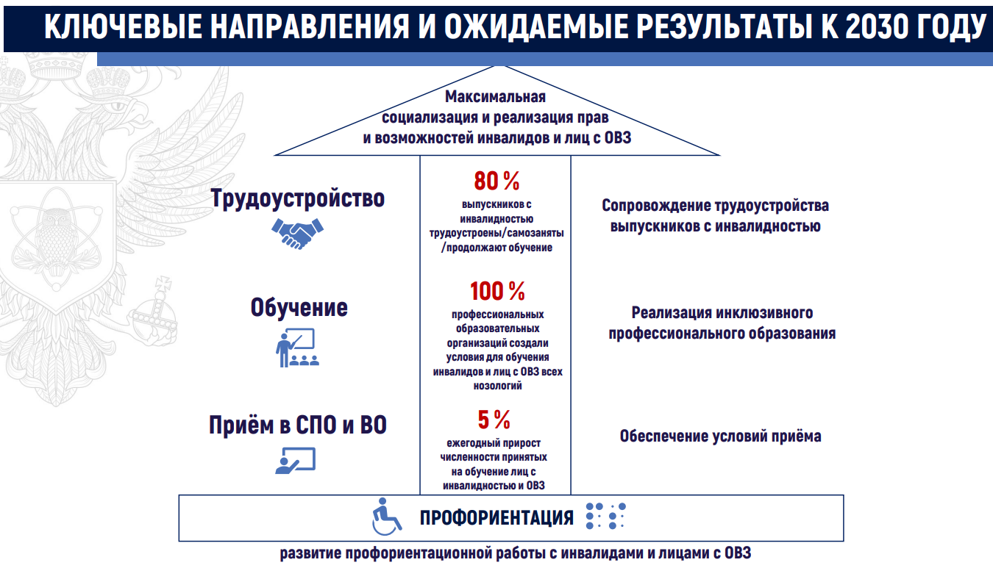
МЕЖВЕДОМСТВЕННЫЙ КОМПЛЕКСНЫЙ ПЛАН МЕРОПРИЯТИЙ
по повышению доступности среднего профессионального и высшего образования для инвалидов и лиц с ограниченными возможностями здоровья, в том числе профориентации и занятости указанных лиц
(утв. Зам. Председателя Правительства РФ Голиковой Т. От 21.12.2021г. № 14000п-П8) до 2030 года.

Slide 3
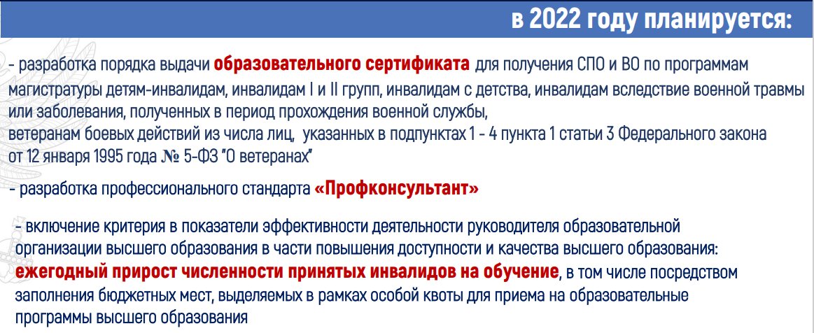
МЕЖВЕДОМСТВЕННЫЙ КОМПЛЕКСНЫЙ ПЛАН МЕРОПРИЯТИЙ
по повышению доступности среднего профессионального и высшего образования для инвалидов и лиц с ограниченными возможностями здоровья, в том числе профориентации и занятости указанных лиц
(утв. Зам. Председателя Правительства РФ Голиковой Т. От 21.12.2021г. № 14000п-П8) до 2030 года.

Slide 4
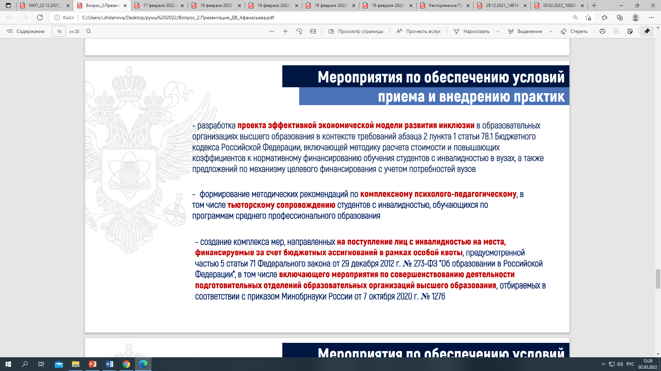
МЕЖВЕДОМСТВЕННЫЙ КОМПЛЕКСНЫЙ ПЛАН МЕРОПРИЯТИЙ
по повышению доступности среднего профессионального и высшего образования для инвалидов и лиц с ограниченными возможностями здоровья, в том числе профориентации и занятости указанных лиц
(утв. Зам. Председателя Правительства РФ Голиковой Т. От 21.12.2021г. № 14000п-П8) до 2030 года.

Slide 5
НГТУ: Инклюзивная политика - точки роста
2015
ИСР-ИСТР-ИСТ
Переход от реабилитационной модели к инклюзивной
2017
РУМЦ – площадка Министерства науки и ВО на территориях СФО и ДФО
2019
ЦИС – новая стратегия сопровождения студентов с инвалидностью на всех подразделениях
2022 Лидеры в проектировании инклюзивных технологий и инклюзивной образовательной политики: участие в рабочей группе Межведомственного плана

Slide 6
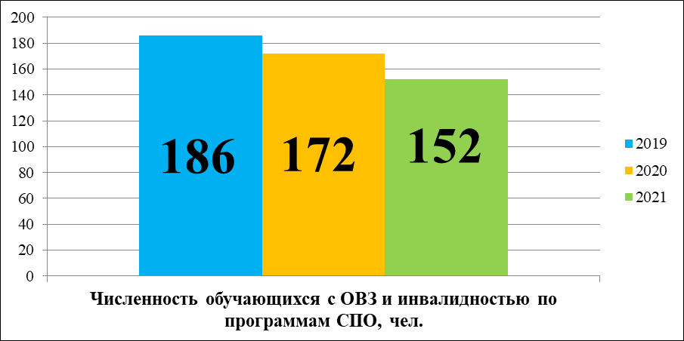
Задача сохранения контингента. Динамика численности обучающихся с инвалидностью и ОВЗ в НГТУ

Slide 7

ЦИС – Центр инклюзивного сопровождения НГТУ
Психолог
Работает со студентами
Работает с инклюзивными группами
Медицинские услуги: сурдолог, невролог
Консультирование студентов
Консультирование преподавателей АФК
Специалист по АФК
Консультирование студентов
Занятия АФК со студентами
Специалист по содействию трудоустройству
Специалист по доступной/архитектурной среде
Переводчики РЖЯ
Ответственный за профориентацию в специальных и инклюзивных школах
Работа со школами и колледжами
Работает с факультетами
Работает с факультетами
Работает с проректором по общим вопросам
Работает со студентами и работодателями
Перевод мероприятий

Slide 8

ЦИС – Центр инклюзивного сопровождения НГТУ
Международный инклюзивный клуб
Партнеры: Университет Варвика, (Великобритания), Университет Регенсбурга, (Германия), Италия, Франция, Португалия, Монголия, Белоруссия, Узбекистан.
«Парад талантов» - межрегиональный фестиваль инклюзивного искусства (более 130 участников со всей России)
МЕДИААКТИВНОСТЬ ПО ВОПРОСАМ ИНКЛЮЗИВНОГО ОБРАЗОВАНИЯ В НГТУ:
Сайт НГТУ НЭТИ
Городские новостные порталы
(«Вечерний Новосибирск», «Аргументы и факты», «Московский комсомолец», «СибФМ», «Вести Новосибирска» и др.)
Сайты органов власти
(Министерство труда и социального развития НСО, Министерство образования НСО, Агентство социальной политики НСО, Уполномоченный по правам ребенка НСО
TV-каналы
(1 канал, ОТС, телестанция МИР, ГТРК Новосибирск) –Радио выпуски («Радио России»)
290
публикаций

Slide 9
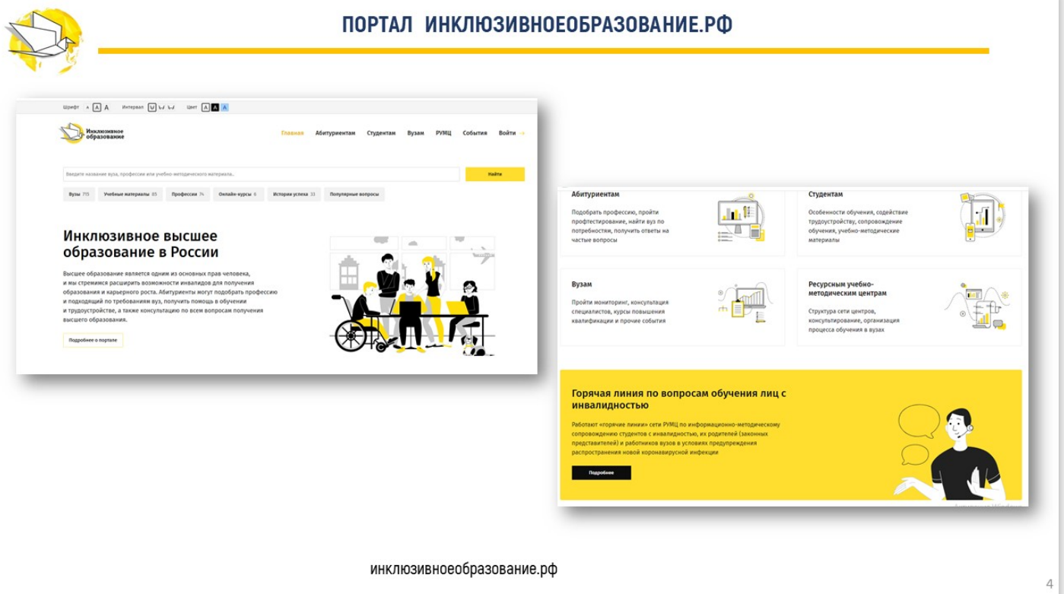
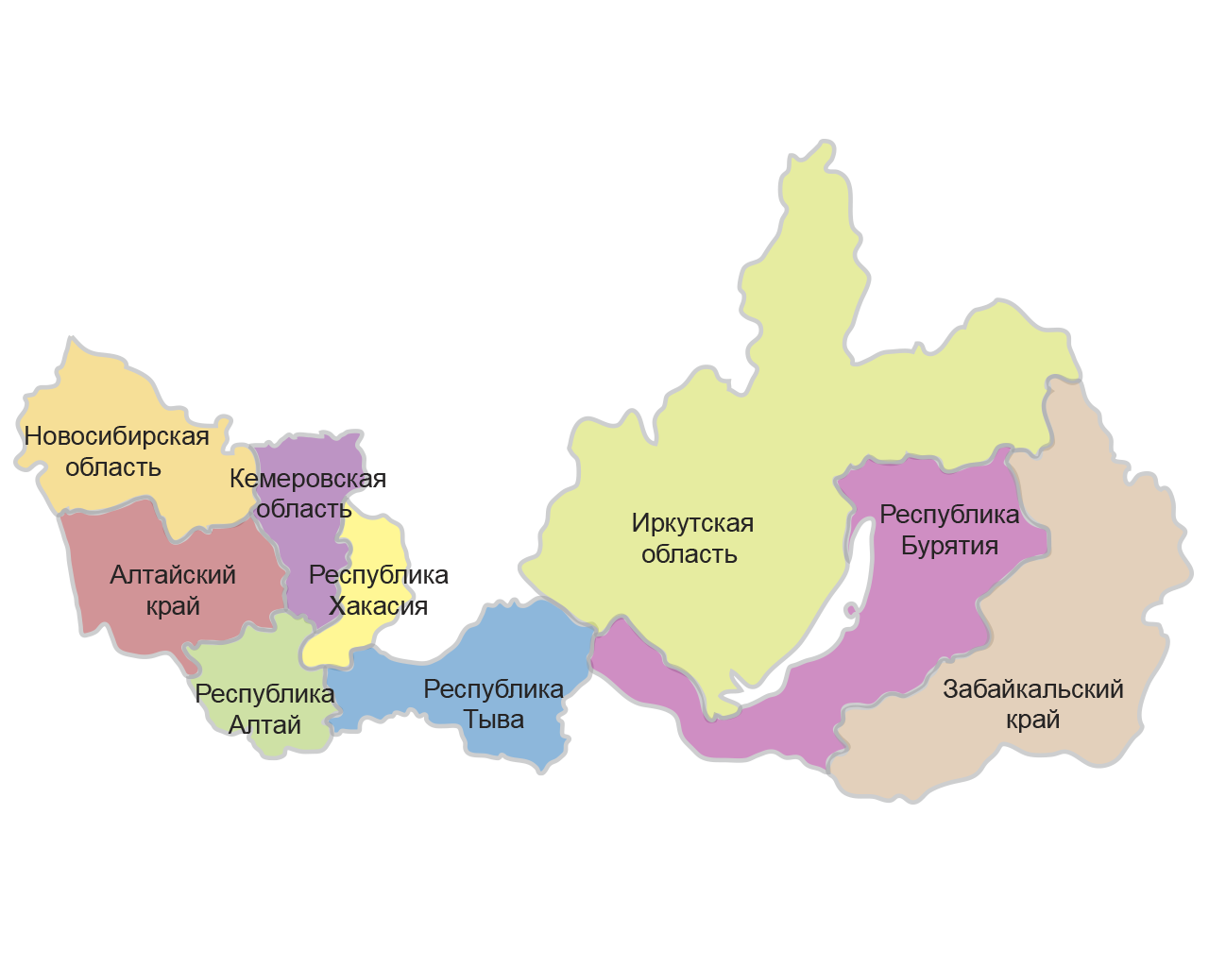
РУМЦ (РЕСУРСНЫЙ УЧЕБНО-МЕТОДИЧЕСКИЙ ЦЕНТР ПО ОБУЧЕНИЮ ИНВАЛИДОВ) НГТУ
СЕТЬ РУМЦ: 21 РУМЦ
16 – территориальных,
5 - отраслевых
Работа «горячей линии» РУМЦ НГТУ, Call-центр:
1140 консультаций
Обеспечена работа «горячей линии» в режиме 5 дней в неделю с 9-00 до 17-30
10.5 млн.руб. +
777 тыс. руб КПК
9
7
3
1
328 студентов с инвалидностью приняли участие в различных конкурса и проектах, в том числе 32 студента с инвалидностью в Чемпионате профессионального мастерства «Абилимпикс»
1
1
6
2
1

Slide 10
Проблема:
инклюзивная политика НГТУ не отражена в Программе развития НГТУ

Slide 11
Развитие инклюзивной политики в НГТУ
Директор ИСТ НГТУ, РУМЦ НГТУ
д-р. социол. наук, профессор
Людмила Алексеевна Осьмук
Новосибирск, 2022

